Slide 1
Исследование работы онлайн-кинотеатра и построение новой бизнес-модели
Курсовая работа:

Slide 2

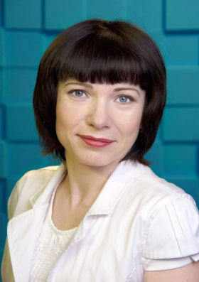

Выполнили:
Мухин
Алексей
Немецков
Даниил
Пономарева
Ирина

Slide 3
условия исследования
онлайн-кинотеатр работает по модели ежемесячной подписки, имеется выгрузка результатов за 6 месяцев работы
этапы работы над проектом
Этап 1
решить задачи, связанные с исследованием аудитории и расчетов метрик, оценить динамику изменения просмотров на платформе
Этап 2
решить задачи, связанные с созданием калькулятора юнит-экономики
Этап 3
решить задачи, связанные с визуализацией результатов анализа данных
рассчитать параметры для выхода на 25 - процентную маржинальность

Slide 4
финансовые показатели
Фактические показатели
Планируемые показатели 1вариант
Планируемые показатели 2 вариант

Slide 5
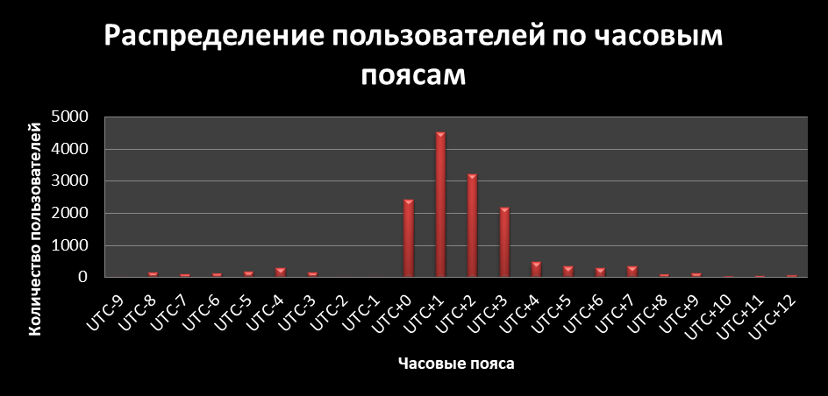
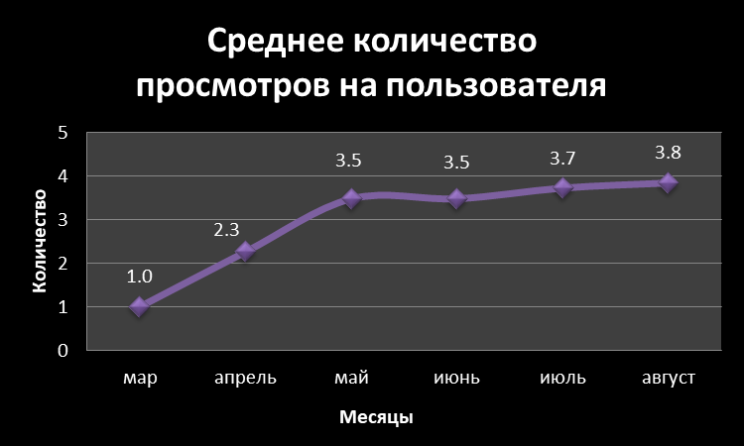
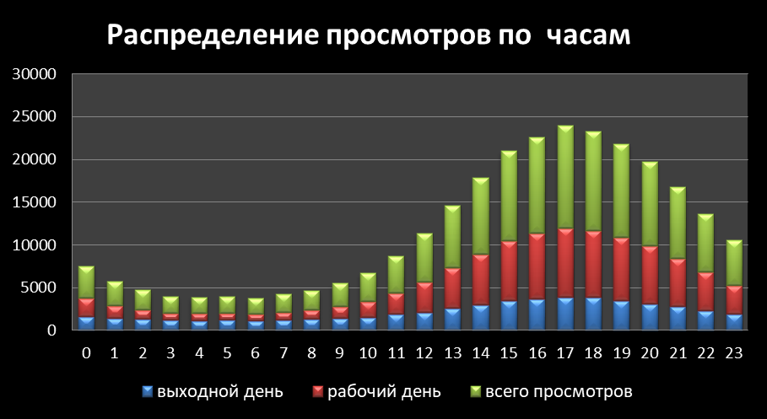
активность пользователей
Больше всего пользователей в европейской части России
Среднее количество просмотров на пользователя увеличилось почти в 4 раза
Наибольшее количество просмотров в период
13.00-21.00, при чем в рабочие дни больше, чем в выходные дни

Slide 6
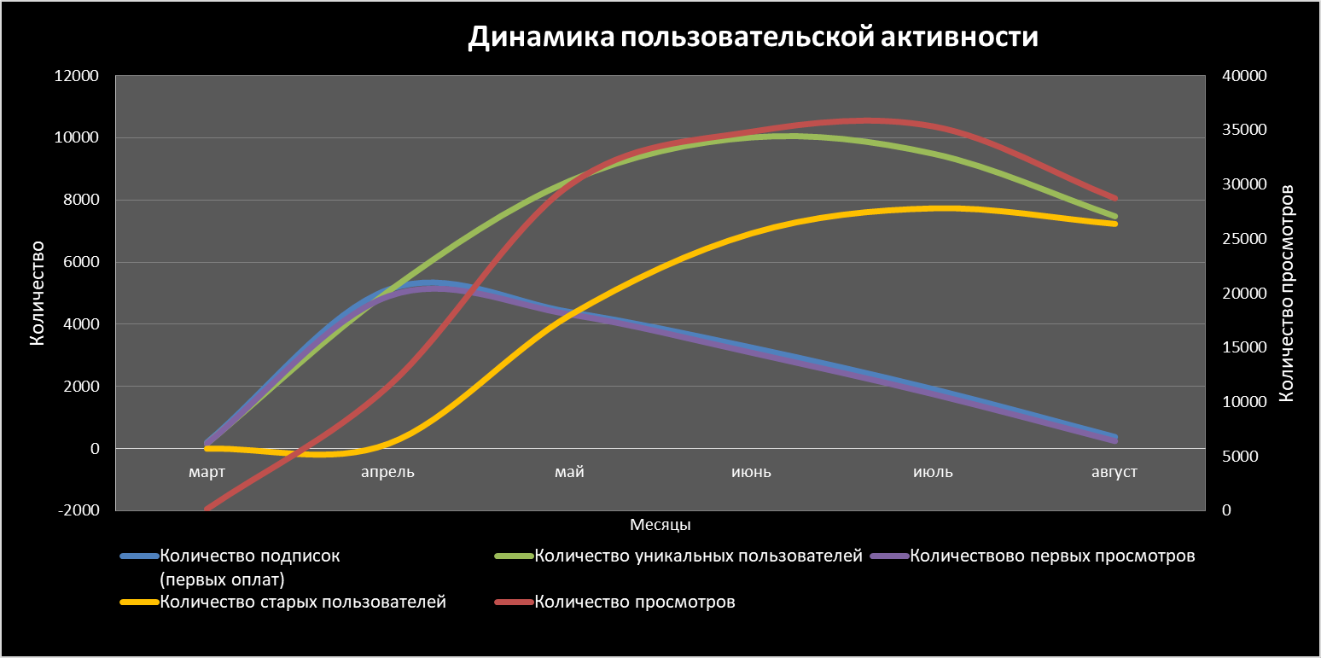
Количество подписок, так же как и количество первых просмотров, стабильно снижается, начиная с апреля месяца.
Количество просмотров и пользователей, ежемесячно посещающих платформу, с марта росло, достигло максимума в июне-июле и также начало снижаться.
Люди, начавшие сотрудничать с платформой, активно пользовались до июля, потом интерес начал падать.
786 человек купили подписку, но не совершили первый просмотр, что составляет 5% от всех подписок, также 5% людей регулярно покупали подписку не пользовались ей.

Slide 7
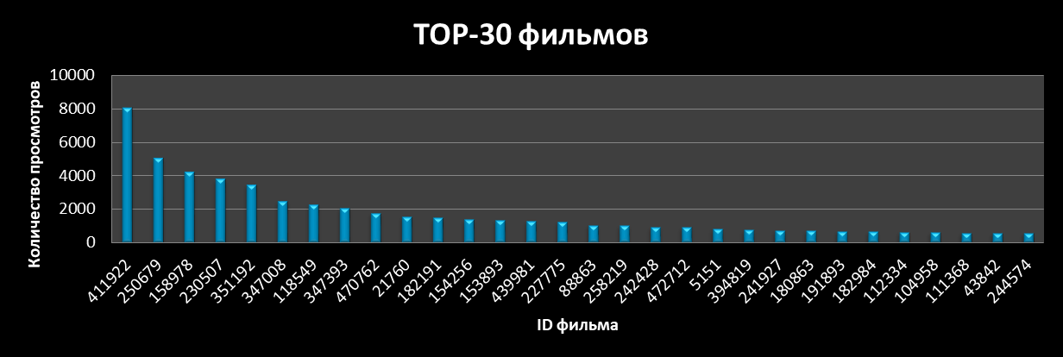
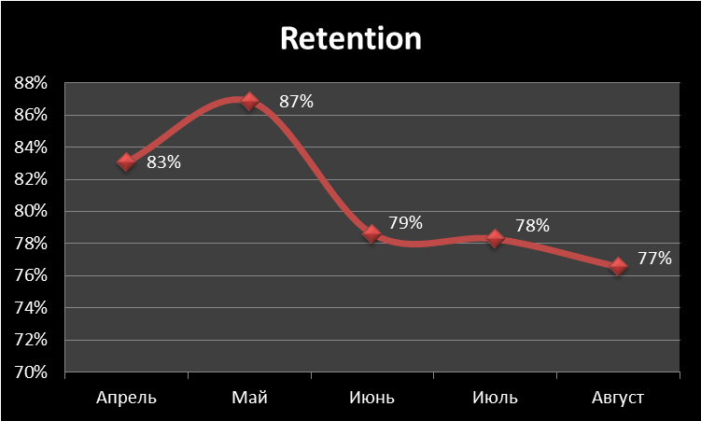
Retention с мая по август снизился на 11,8%

Slide 8
юнит-экономика и предложения по увеличению маржи
Выводы:
Используемая бизнес-модель неэффективна при существующих затратах и проводимом маркетинге. Необходимы изменения, чтобы выйти на постоянную прибыль.
По результатам анализа юнит-экономики проведен расчет изменения параметров и предложены два варианта выхода на 25-процентную маржинальность – за 6 месяцев и за 1 месяц:
1 вариант в течение 6 месяцев
- увеличить Retention на 9%
- увеличить прирост пользователей на 40%
- увеличить скидки на 20%
2 вариант в течение месяца (прорывной)
- увеличить Retention на 15%
- увеличить прирост пользователей на 40%
- увеличить фактическую
цену подписки на 21,4%
- убрать скидки

Slide 9
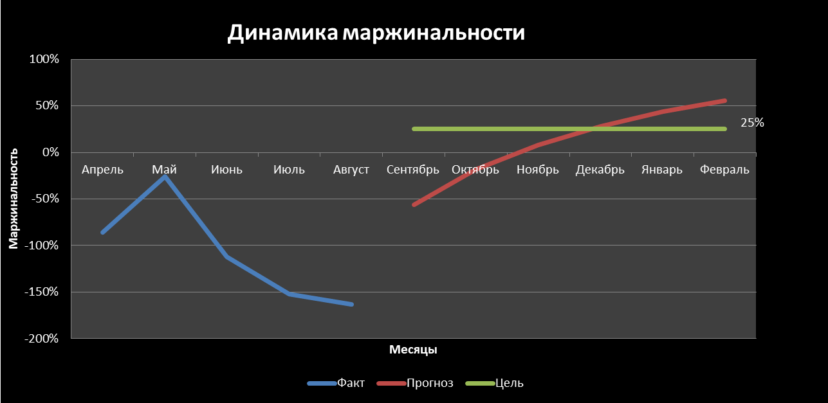
С июня прирост новых пользователей, как и количество подписок, начинает резко падать,
вследствие чего затраты начинают повышаться, а маржинальность падает

Slide 10
Спасибо
за внимание

